Slide 1



基于知识图谱与多智能体的神经退行性疾病
辅助诊断研究
主讲人：吴鹏昊
日期：2026.10.10

Slide 2














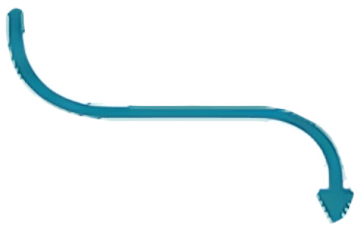
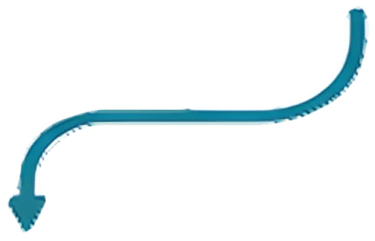






研究背景
研究现状
系统架构
图谱算法
实验设计
研究计划
01
疾病负担沉重
02
诊断面临双重复杂性
智能
辅助诊疗新途径
世界卫生组织（WHO）公布的数据显示，2021年全球约有5700万名痴呆症患者，每年新增病例接近1000万。痴呆症是老年人失能和照护依赖的主要原因之一，给患者、家庭及医疗卫生体系带来沉重负担，疾病防治形势严峻，对准确诊断和及时干预提出了迫切需求。
多模态患者信息
患者诊断需要综合病史、症状与病程变化、量表评估、影像检查及实验室检验等多源资料。不同类型的信息分别反映患者的临床表现、功能状态和病理特征，需要结合临床背景进行关联分析与综合判读，对信息整合能力和诊断准确性提出了较高要求。
LLM
多智能体
知识图谱
理解
协作
检索
综合分析与推理
海量动态医学知识
临床指南、诊断标准及研究文献构成了疾病判断的重要知识基础。随着生物标志物、检测技术和疾病机制研究的发展，相关医学知识持续积累，诊断依据不断更新。同时，不同知识具有各自的适用人群、检查方法和判定条件，准确获取并正确使用这些知识，是提高患者判断准确性的重要环节。
大语言模型为患者资料与医学文献的理解和分析提供了技术基础，智能体支持不同分析任务的分工协作，知识图谱则能够组织医学概念及其关系，并支持相关知识检索。三者结合，为综合分析患者资料、调用适用医学知识和提高辅助诊断准确性提供了新的可能。
WHO

Slide 3






研究背景
研究现状
系统架构
图谱算法
实验设计
研究计划
01
单模态智能预测
02
多模态联合诊断
03
LLM 与智能体分析
以 MRI、PET 或量表等单一类型数据为输入，通过机器学习或深度学习提取疾病相关特征，用于正常认知、轻度认知障碍与痴呆的分类，以及疾病进展风险预测
整合患者病史、认知量表、MRI/PET 影像及生物标志物等多源信息，通过特征融合或联合建模综合不同模态的诊断线索，开展认知状态评估、痴呆病因鉴别及疾病进展预测
利用大语言模型理解病历和医学文本，通过智能体分工协作、外部知识检索与专用工具调用，综合患者不同类型的资料及分析结果，为辅助诊断和疾病风险评估提供支持
代表性研究
代表性研究
代表性研究
Wen et al.2020的工作比较基于 T1 加权 MRI 的不同卷积神经网络分类方法，建立公开可复现的评估流程，并分析数据泄漏、验证方式及跨数据集泛化对 AD 分类结果的影响。
Qiu et al., 2022构建了融合 MRI、人口学信息、病史和神经心理评估的深度学习框架，识别正常认知、轻度认知障碍和痴呆状态，并辅助区分阿尔茨海默病与其他病因导致的痴呆。
Xue et al., 2024构建融合人口学资料、病史、用药、认知功能评估和多序列 MRI 的人工智能模型，对十类痴呆病因及共存病因进行鉴别，并评估患者资料不完整时的诊断表现。
ADAgent, 2025提出了由 LLM 驱动的 AD 分析智能体，结合推理引擎、MRI/PET 等专用医学工具及结果协调机制，处理不同模态组合或缺失输入，支持 AD 诊断与疾病进展预测。
CARE-AD, 2025构建了基于 LLM 的多智能体框架，从纵向电子病历中提取 AD 相关症状，由不同专属智能体进行领域分析并综合评估，预测患者在首次记录 AD 诊断之前的发病风险。

Slide 4
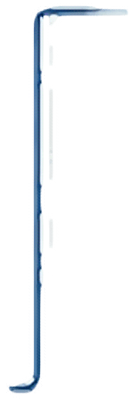








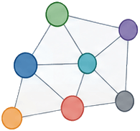
















研究背景
研究现状
系统架构
图谱算法
实验设计
研究计划
01
多智能体协同分析
02
医学知识图谱与 RAG
Patient EHR
Multi-agent Collaboration
Outputs
Medical Documents
Medical Knowledge Graph
Knowledge Retrieval and Generation
Construction
Query
Clinical
notes
Diagnosis
suggestion
Clinical
Symptom
guidelines
Drug
Graph
Retrieval
Physician
Agent
Radiology
Agent
Nursing
Agent
Pharmacy
Agent
Research
literature
Disease
Laboratory
tests
Risk assessment
Discussion & Information Sharing
Evidence
Augmentation
Medical
images
Textbooks
Treatment plan
Treatment
Organization
Medical Knowledge
Test
LLM
Response
Guidelines | Textbooks | Literature | RAG
Generation
(with references)
ColaCare, 2025的工作将处理结构化病历的专用预测模型与 LLM 结合，由医生智能体和统筹智能体进行协同分析，并通过 RAG 检索医学指南提供证据，在多组电子病历数据上验证死亡风险预测效果
MedAgent-Pro, 2025依据检索到的临床诊断标准生成疾病分析计划，再由多个工具智能体处理多模态资料并逐项分析诊断指标，综合定量结果与定性证据形成诊断，支持二维和三维医学影像任务
MedGraphRAG, 2025通过构建连接患者文档、医学文献和标准医学术语的三层图结构，结合自上而下的精准检索与自下而上的回答优化，为 LLM 提供可追溯的医学证据，并在医学问答等任务中验证效果
MedRAG, 2025构建四层诊断知识图谱，编码相似疾病之间的关键鉴别特征，并将这些知识与检索到的相似病历共同输入 LLM，为症状相近疾病提供更具体的诊断建议和后续补问
03
MedCoRAG, 2026 面向肝病辅助诊断，从患者的标准化异常表现出发生成候选诊断，联合检索并筛选 UMLS 知识图谱中的关联路径与临床指南，构建针对当前患者的证据集合，再由路由智能体根据病例复杂度组织相关专科智能体开展多轮分析与讨论，并在需要时触发定向再检索以补充依据，最终由综合智能体整合各方判断和支持证据，形成可追溯的共识诊断，并在 MIMIC-IV 肝病病例上评估诊断准确性与推理可解释性。

Slide 5












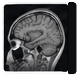


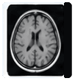





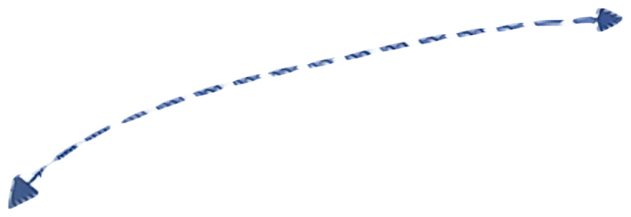
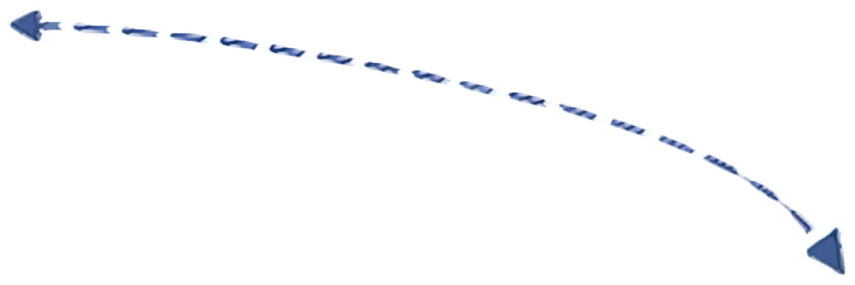



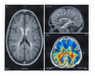






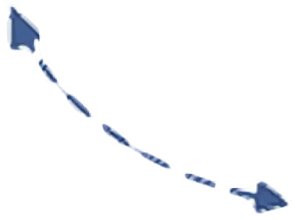




















研究背景
研究现状
系统架构
图谱算法
实验设计
研究计划
多智能体协作与知识图谱为医学辅助诊断提供了新的技术路径，但面向具体患者，仍需进一步判断检索知识的适用条件，并建立患者信息、医学证据与诊断结论之间的可追溯联系，以提高辅助诊断的准确性。围绕上述问题，本研究设计基于知识图谱与多智能体的神经退行性疾病辅助诊断系统，通过保留知识条件与来源、开展面向患者的协同检索与综合判读，形成具有明确证据依据的辅助诊断报告。
患者数据
文档解析
知识构建
知识图谱
知识库
辅助诊疗报告
正文
症状
临床指南片段
患者：张某某年龄：72岁
病史
表格
影像表现
检查日期：2024-05-20
主诉、现病史、
既往史、用药史、
家族史等
[1] 角标
诊断
文献证据片段
影像结果
脚注
生物标志物
来源
医学文档
诊断标准片段
量表
条件
认知量表
情绪量表
功能评估等
多智能体协作检索
辅助判读
影像智能体
影像
提出问题
知识智能体
认知智能体
检索证据
关键证据
MRI、 PET、
CT等影像数据
协作分析
检验智能体
更新判断
随访智能体
推理依据
检验
主智能体判读
血液、脑脊液、
基因检测、
生化指标等
风险建议
证据汇总
医学主智能体
综合判读
结论整合

Slide 6





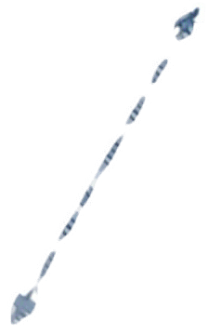
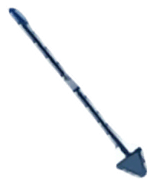

























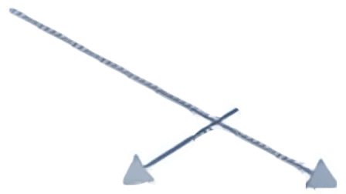













研究背景
研究现状
系统架构
图谱算法
实验设计
研究计划
正文
内容结构图 Gs
匹配评分
X
D
标题
Sij
= ASstruct+BSentity
+YSsemantic
主体
客体
正文
X支持D。
正文
引用
诊断
K₁
来源
用途
条目
条件
标题
约束选择
标题
maxxij (Sij-t)
条件
脚注
位置
3
方法 M
x
脚注
i,j
AND
3.1 研究设计
NOT
医学语义图 Gm
绑定
M
T
位置
E
X
D
K = (h,r, t, C, U, P)
脚注
a₁
*
在下列情况下应
排除 E
a₁
向量索引
完整声明 K
α₂
M
E
原文片段
文本嵌入
向量索引

Slide 7



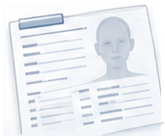





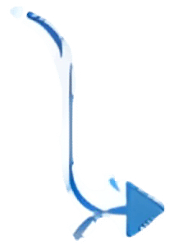








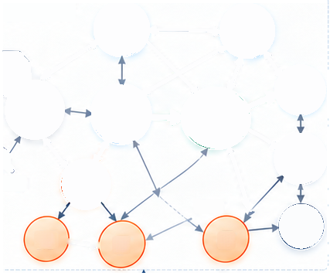



















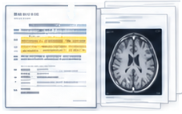
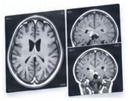









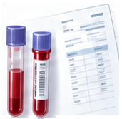










研究背景
研究现状
系统架构
图谱算法
实验设计
研究计划
病史
结构化查询
混合检索资源
条件判断
知识与证据
q = (F, Uq)
向量索引
候选知识
条件 C
K₁
K₁
满足条件
条件
临床
F：病史要点
X
D
Uq：诊断相关
向量表示
K₃
AND
量表
条件
知识图谱
M
T
NOT
X
D
患者事实
AND
F：量表特征
F
NOT
Uq：认知评估
E
M
T
认知
K₁
E
来源
概念
结果模式
K₁
满足
证据来源
影像
F：影像所见
K₂
K₂
Uq：影像表型
未知
关键词
条件
NOT
K₃
违反
M
E
K₃
影像
T
F：检验指标
知识排序
K
未知条件
检验
Uq：鉴别诊断
验证后加入图谱
连接补查
Sᵢ = αsᵣₑₗ(q, Kᵢ)
X → D
r?
ComplEx 评分
+ βsᵤₛₑ(Uq, Uᵢ)
h
t
p(h,r,t)=Re
d
K₃
违反条件
Zh,kZrk
+ γscond(F, Cᵢ)
检验
\k=1
h
相关性
诊断用途
条件匹配
X D
候选边
来源文献
原文核验

Slide 8
研究背景
研究现状
系统架构
图谱算法
实验设计
研究计划
实验数据与总体实验
01
实验数据与标注
02
总体实验框架
AD/MCI 辅助诊断，主任务为 CN / MCI / AD 三分类
患者病例数据 + 医学知识文档
数据集 | 来源与计划规模 | 评价用途
患者病例集 | ADNI 200–300 名独立患者 | 诊断、报告 鲁棒性
医学知识集 | 公开指南与研究文献 50–100 份，200–400 条声明 | 条件化知识 构建
病例—证据 问题集 | ADNI 病例与知识语料 100–150 个病例问题 | 检索、补查 证据评价
实验一：知识构建
实验二：检索与补查
条件及来源是否完整
证据是否适用、缺口是否补齐
实验三：可解释诊断报告质量
声明支持、必要证据覆盖、临床错误
报告金标准：计划选取 60–100 个病例子集
按患者 ID 划分，同一患者访视不跨集合
仅使用当前及既往记录，固定知识语料版本
实验四：诊断性能
实验五：消融与鲁棒性
患者级临床状态判断
模块贡献与输入扰动
计划规模，尚未完成采集或标注。ADNI 访视诊断标签用于临床状态评价。
Notes:
内容来源：用户提供的实验设计文本。全部样本规模均为规划数量，尚未表示采集、标注或实验已完成。
ADNI 的临床标签不能等同于独立病理确诊。病例证据集需标注知识的适用性与必要性。报告金标准来自病例子集。

Slide 9
研究背景
研究现状
系统架构
图谱算法
实验设计
研究计划
01
实验一：条件化知识构建
02
实验二：患者证据检索与补查
验证医学声明的条件归属、逻辑关系及来源保留
验证患者状态匹配、证据缺口识别与定向补查
对照方法
对照方法
方法 | 核心变化
B1 三元组抽取 | 抽取主体、关系、客体
B2 条件抽取 | 加入人群、时间及排除条件
B3 文档解析 + 条件抽取 | 联合处理正文、表格与脚注
完整算法一 | 跨位置条件归属、来源及逻辑关联
方法 | 检索策略
Dense / Hybrid RAG | 向量检索 / 关键词与向量混合检索
KG-RAG | 普通实体关系图谱检索
Agentic RAG | LLM 规划与迭代检索
完整算法二 | 状态匹配、缺口识别、定向补查
主要指标
主要指标
条件归属 F1、完整声明准确率
知识适用性 Macro-F1、必要证据覆盖率
证据缺口识别 F1
辅助：声明 / 条件抽取 F1、来源定位准确率
辅助：Recall@10、nDCG@10、补查成功率及成本
分场景：同句同段、跨段标题、表格表注、
角标脚注与跨页条件
知识缺口：补查原文
患者数据缺口：明确提示缺失
公平对照：同一知识库与检索预算。固定条件化图谱，额外比较算法二的独立效果。
Notes:
内容来源：用户提供的实验设计文本。全部样本规模均为规划数量，尚未表示采集、标注或实验已完成。
B2 与 B3 使用充分设计的提示词。实验二的知识适用性分为适用、不适用、条件未知。知识缺口与患者数据缺口分别评价，文献检索不能补出患者尚未开展的检查结果。Dense RAG 与 Hybrid RAG 为两个独立对照组，表中合并一行仅为排版。固定条件化图谱时，比较普通检索、Agentic RAG 与算法二。

Slide 10
研究背景
研究现状
系统架构
图谱算法
实验设计
研究计划
实验三：可解释辅助诊断报告质量评价
统一报告章节：综合判断、患者证据、医学依据、限制与冲突、辅助建议
自然语言报告
原子医学声明拆解
逐条证据核验
指标统计与错误分级
不存在的信息明确标为缺失
诊断结论、事实、知识、缺失
患者记录、知识原文、专家标准
判断、证据定位及错误原因
临床错误：患者事实、医学知识、条件适用、关键证据遗漏、过度诊断、来源错误
03
报告质量主要终点
04
专家标注与评价验证
主要终点 | 计算依据 | 评价目标
必要证据覆盖率 | 正确覆盖 / 必要证据 | 解释完整性
医学声明支持率 | 可信来源支持 / 可核验声明 | 证据忠实性
严重临床错误率 | 含严重错误的报告 / 全部报告 | 临床安全性
金标准：60–100 个病例子集
参考标准含关键事实、必要证据、
适用条件、资料缺失与错误清单
规则开发：15–20 例开发病例
独立复核：60–100 份匿名随机报告
辅助：患者事实准确率、知识适用性 Macro-F1、无依据陈述率
轻微 / 中等 / 严重分级，验证自动核验
各指标分别报告。自动严重错误识别不足时，以专家人工评价作为主要结果。
Notes:
内容来源：用户提供的实验设计文本。全部样本规模均为规划数量，尚未表示采集、标注或实验已完成。
不设置唯一标准报告，也不将指标强行加权为总分。专家参考答案还包含可接受诊断结论及证据不足的判断。条件允许时双专家独立标注并仲裁。验证自动评分的 Precision、Recall、F1 及专家一致性，达到预设标准后再用于剩余报告。专家不知报告所属方法。

Slide 11
研究背景
研究现状
系统架构
图谱算法
实验设计
研究计划
04
实验四：整体系统诊断性能
05
实验五：消融与鲁棒性
评价知识构建与检索优化对患者级判断的贡献
两个算法的模块消融
系统对照
实验组 | 条件化知识构建 | 患者状态引导检索
A0 基础系统 | 无 | 无
A1 仅算法一 | 有 | 无
A2 仅算法二 | 无 | 有
A3 完整系统 | 有 | 有
方法 | 验证作用
单 LLM | 基础诊断分析
单 LLM + 文本 RAG | 外部知识增强
多智能体 + 文本 RAG | 多智能体协作
多智能体 + 普通 KG-RAG | 普通图谱检索
完整系统 | 条件化图谱 + 患者状态引导检索
共同评价：诊断 Macro-F1、证据覆盖率、
医学声明支持率、严重临床错误率
鲁棒性场景
诊断指标与结果展示
输入扰动 | 评价重点
模态缺失 | 缺失提示、诊断表现下降
证据冲突 | 冲突识别、无依据断言
知识条件变化 | 成对病例适用性、引用正确性
Accuracy、Macro-F1、Balanced Accuracy
混淆矩阵，另列报告质量结果
证据不足：报告拒绝判断率，
并统计已判断病例的准确率
固定协作框架；解释实验固定候选诊断
同一病例、底层 LLM、知识语料、报告结构及可比预算。缺失模态区分自然缺失与人为遮蔽。
Notes:
内容来源：用户提供的实验设计文本。全部样本规模均为规划数量，尚未表示采集、标注或实验已完成。
主任务为 CN/MCI/AD 三类临床状态判断。只有获得有意义的类别概率时才增加 AUROC、Brier Score 或校准误差，不把自然语言概率直接当作校准概率。四个消融组保留多智能体分析框架。固定候选诊断的解释实验排除诊断类别差异的干扰。鲁棒性中的条件变化采用满足与不满足条件的成对病例。所有内容是实验设计，不呈现虚构结果。

Slide 12
谢谢

